Slide 1

語意機器人典藏資料搜尋系統
110年度AI智慧應用第一梯次 產業出題x人才解題實證成果
解題團隊：馬訓冷凝
出題企業：文化部
110年10月20日

Slide 2
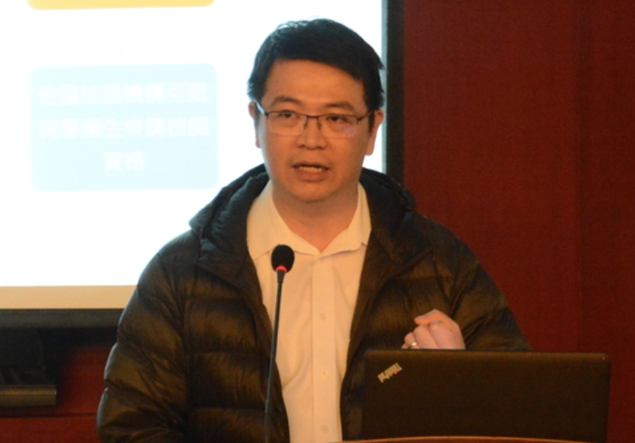
團隊介紹
學歷：中央大學資訊工程系 博士
現職：真理大學資訊工程學系 教授
游國忠 教授
108-1 經濟部工業局AIGO解題競賽 實證優勝獎 馬訓冷凝-三立電視 自動化分類與關鍵字推薦 (自然語言處理)
108-2 經濟部工業局AIGO解題競賽 實證佳作獎 馬訓冷凝-叡揚資訊 染色機多目標預測及優化建議演算(數據分析)
109 經濟部工業局AIGO解題競賽 入圍得獎
迪普學習-內政部統計處
內政智慧網路輿情分析 (自然語言處理)
110 經濟部工業局AIGO解題競賽 入圍得獎
馬訓冷凝-基隆市動物保護防疫所
應用AI於區域(七堵區永富路及崇孝街)
遊蕩犬隻數量監測及預警(電腦視覺)
110 經濟部工業局AIGO解題競賽 入圍得獎
馬訓冷凝-文化部
語意機器人典藏資料搜尋系統(自然語言處理)

Slide 3
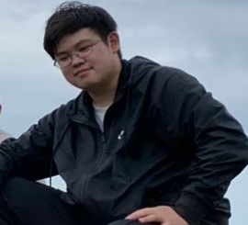
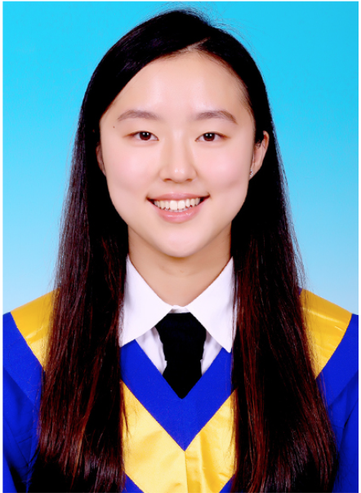
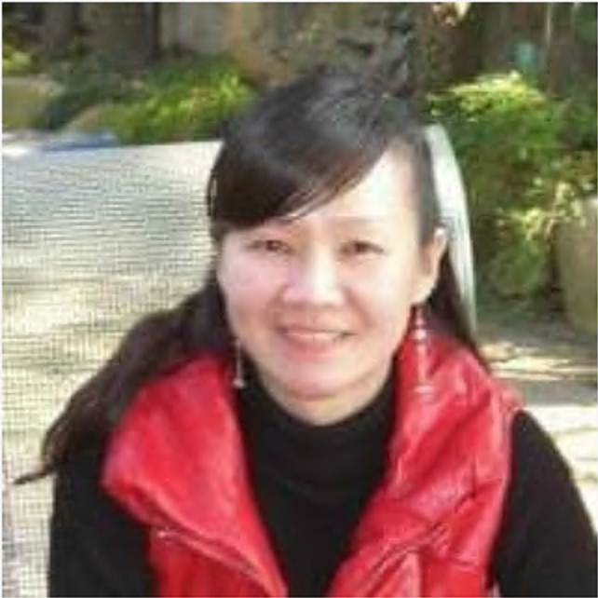

團隊介紹
淡江大學資訊工程學系
淡江大學資訊工程學系
真理大學 資訊工程學系
黃崇睿 研究生
郭俞含 研究生
張菘芳 研究生
深度學習
自然語言處理
網頁
APP開發
影像處理
深度學習
自然語言處理
網頁
影像處理
深度學習
自然語言處理
網頁
影像處理

Slide 4
報告大綱
解題背景說明
解題技術架構及執行方法
成果與已完成之工作目標
商轉可行性與成果創新價值
結論與建議
附件

Slide 5
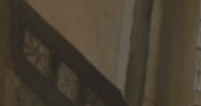




解題背景說明
十三行博物館好像在淡水？
找素材
找素材
搜尋關鍵字
搜尋結果
淡水十三行博物館
淡水十三行博物館
查詢結果0筆含時間紀錄0筆 含空間紀錄0筆
國家文化記憶庫網站
（關鍵字及其子字串進行內容搜尋）
民眾
無文化類相關專業背景
民眾想法不合意
(一) 搜尋系統不了解問句中的主題？(GT搜尋法)
(二) 搜尋系統無法處理不精準的查詢文字？(FW搜尋法)
(三) 使用者無法針對特定主題進行衍生查詢？(ST搜尋法)

Slide 6



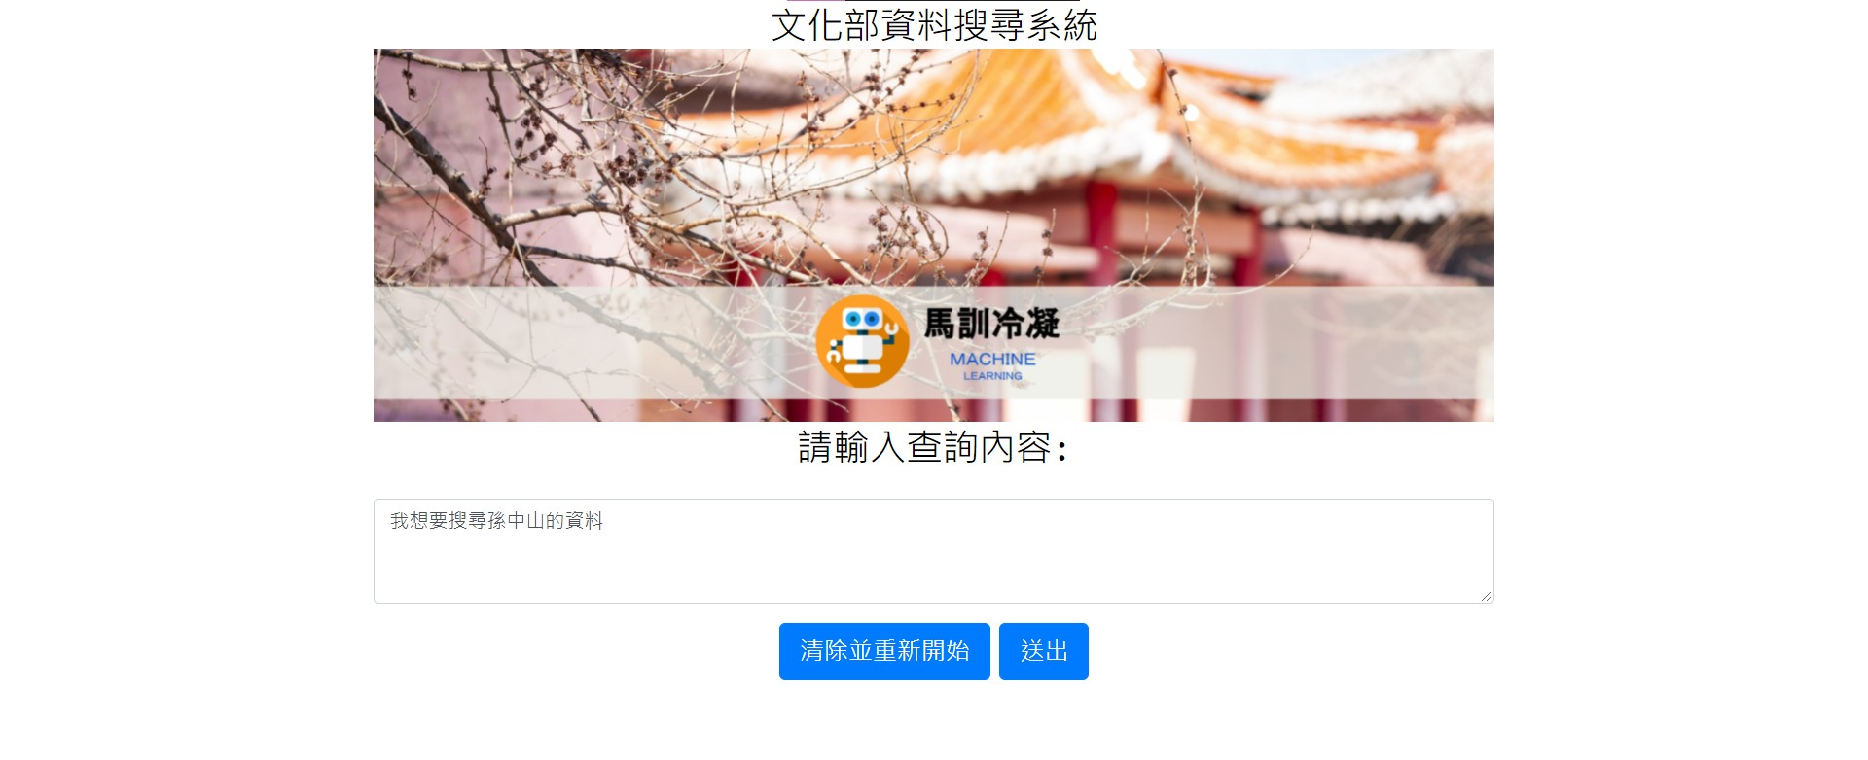



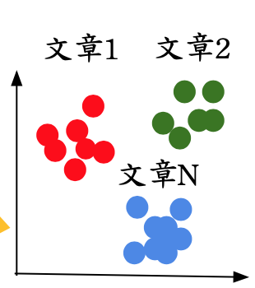
專案系統架構
前端
後端
語音
轉
文字
傳送
GT搜尋法
傳送
FuzzyWuzzy
文字/語音
輸入
FW搜尋法
網頁伺服器
回傳
回傳
文化部
文化記憶資料庫
系統網頁
ST搜尋法

Slide 7

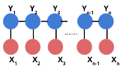


GT搜尋法處理流程
NER關鍵字
W
CKIP
查詢問句
詞性分析
NER實體標注
Googletrend搜尋
CKIP名詞
NER關鍵字/
GT衍生關鍵字
1.字串比對
2.計算分數
3.排序
查詢結果：
文章1...
文章2...
文章3...
文章N...
關鍵字重要性：
NER關鍵字>CKIP名詞>GT衍生關鍵字

Slide 8
GT搜尋法運作方式
文章內容: 本物件為2017年透過＜馬祖民俗文物館展示文物提昇計畫＞的辦理所收集之系列物品，為戰地政務下兩岸心戰攻防的系列證明文物。1958年(民國47年)金門823砲戰發生，隔年蔣介石於中國國民黨第八次全國代表大會強調心戰的重要性後，便積極開展。透過各樣的氣球空飄、海漂、喇叭廣播與砲宣彈等，不斷輸出中國對岸的非人道手段與中華民國是個民主自由，充滿良善的國家，進行誘敵投奔自由的策略作戰。此物件為心戰政戰中方宣傳卡，製作時間不詳，為大陸對台宣傳之宣傳單。其宣傳卡正面內文為「我們誠懇希望台灣當局，認清中國統一是歷史的必然，以孫中山先生畢生為祖國統一奮鬥的榜樣，及早會到孫中山先生開闢的國共合作的道路上來，為國家、為民族、為自身、為子孫後代著想，改弦易轍，走和談統一的光明知道，這才是唯一出路」。
(NER關鍵字)
Q:我要查詢孫中山先生
(CKIP名詞)
(孫中山)X100
(先生)X10
字串比對
(國父)X1
(辛亥)X1
(中國)X1
(三民主義)X1
(毛澤東)X1
……
Google Trend
(孫中山)(國父)(後代)(辛亥)(中國)(三民主義)(袁世凱)(毛澤東)(妻子)(行動代號：孫中山)(蔣經國)(鐵拳無敵孫中山)(蔣介石)(革命)(孫中山紀念館)(香港)(總統)(臺灣)(澳門)(辛亥革命)(博物館)(中山紀念公園)
比對文章分數：224分

Slide 9
GT搜尋法效能評估
問句:客家人
關鍵字 | 文章主題 | 是否正確
臺灣, 客家人 | 長年菜 | 是
客家菜, 臺灣, 客家人 | 如億亭美食館 | 是
臺灣, 客家人 | 金品醬園 | 是
臺灣, 客家人 | 芳草古樹 | 是
客家人 | 鎮興廟─三山國王廟唯一戴官帽土地公 | 是

Slide 10
GT搜尋法效能評估
問句:棒球運動
關鍵字 | 文章主題 | 是否正確
棒球, 運動 | 台東球界的實業團與製糖團，於大正四年（1915）夏合照 | 是
棒球, 運動 | 鹿谷鄉棒球場整地照片 | 是
棒球, 運動 | 馬祖中學青少年棒球隊 | 是
棒球, 運動 | 馬祖棒球比賽，早在５１年開辦 | 是
棒球, 運動 | 鹿谷鄉棒球場大型機械整地照 | 是

Slide 11
GT搜尋法效能評估
問句:泰雅族
關鍵字 | 文章標題 | 是否正確
文化, 泰雅族 | 小米醃肉* | 是
泰雅族 | 松羅湖 | 是
文化, 紋面, 泰雅族 | 泰雅紋面 | 是
泰雅族 | 泰雅族口簧琴 | 是
文化, 泰雅族 | 寒溪村**感恩節 | 是
*小米醃肉:泰雅族一道非常特別的傳統美食
**寒溪村:宜蘭大同鄉的寒溪部落，族人來自泰雅族南澳群

Slide 12
GT搜尋法效能評估
問句:日治時期
關鍵字 | 文章主題 | 是否正確
臺灣, 日本, 政府, 建築, 日治時期, 時期 | 日治時期基隆「憲兵隊」 | 是
政府, 日治時期, 時期 | 社寮島、八尺門、大沙灣略圖* | 是
臺灣日治時期, 臺灣, 日本, 文化, 建築, 日治時期, 時期 | 豐田移民村醫生住家舊宅 | 是
日本, 戰爭, 日本人, 日治時期, 時期, 歷史 | 日治時期─南機場（飛機跑道） | 是
*大沙灣略圖:日治時期的地名標註

Slide 13
GT搜尋法效能評估
問句:媽祖
關鍵字 | 文章主題 | 是否正確
進香, 神, 媽祖 | 天祝宮* | 是
神, 媽祖 | 媽祖巨神像，世界之最 | 是
神, 媽祖 | 進安宮** | 是
馬祖列島, 神, 媽祖 | 南竿馬祖境天后宮 | 是
神, 媽祖 | 王天君 | 是
*天祝宮:有台灣唯一一座站立媽祖神像的廟宇
**進安宮:進安宮內開基媽祖擁有兩百多年歷史

Slide 14
GT搜尋法效能評估
輸入40個問句，依相似度排名
前10名文章內容相關(400個答案)依使用者主觀判定符合意圖的比例為82.25%
前5名文章內容相關(200個答案)依使用者主觀判定符合意圖的比例為90%

Slide 15
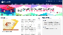

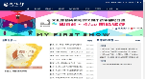

ST搜尋法(句向量)文章比對
句向量(訓練期)
文章1
文章2
三百多年歷史的紅毛城/1629年西班牙人侵略淡水/……
文章N
文化部網站文章
文章斷句
句向量編碼
句向量文章表示
句向量(使用期)
問句
句向量
文章2
文章1
?
?
文章N
查詢結果：
句向量最接近的
文章列表
查詢問句
句向量編碼
句向量相似度比對

Slide 16

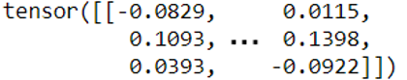
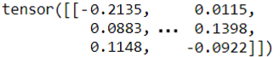
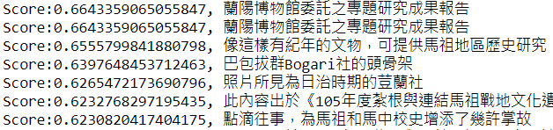
ST搜尋法搜尋相關文章
Q: 我想找有關馬祖的資訊
餘弦相似度計算
查詢問句
BERT句向量編碼
Sentences.json
儲存好的文章句向量
計算相似度高的文章

Slide 17
ST搜尋法效能評估
問句:馬祖元宵節「擺暝」活動，既熱鬧又富文化內涵，所以能夠榮登國家重要民俗，實至名歸
相似度 | 相符文句 | 是否正確
0.811540 | 由於「擺暝」具有文化特質，榮登國家重要民俗，肯定活動內涵，更是馬祖至高的榮譽。 | 是
0.791249 | 每逢元宵擺暝祭典為馬祖人的年度盛事。 | 是
0.777239 | 馬祖擺暝是連江縣境內各村庄一年一度最重要的祭典，每年約莫在元宵節前後舉行，宴請境內與各方神明供品，供俸鮮花香燭，冀求神明保佑來年賜福。 | 是
0.767731 | 馬祖人視元宵為神明的過年，元宵節期間為馬祖四鄉五島全年最熱鬧、各廟社友最忙碌的時候，旅台鄉親也會特別回來參與此盛會。 | 是

Slide 18
ST搜尋法效能評估
問句: 兒童文學創作，內容簡單易懂，以小孩子第一次就讀幼稚園的經驗為主題
相似度 | 相符文句 | 是否正確
0.859093 | 此書為方梓第二本兒童文學創作，內容簡單易懂，以小孩子第一次就讀幼稚園的經驗為主題，書寫小孩面對嶄新環境的心境，也試著鼓勵年幼的讀者群，不必懼怕接觸新環境。 | 是
0.714937 | 其中最廣為人知的是兒童文學的創作，曾連續獲得洪建全兒童文學創作獎少年小說首獎。 | 是
0.707403 | 對於兒童們學習美語，培養閱讀興趣，促進親子共讀，這裡猶如一座寶山。 | 是

Slide 19
ST搜尋法效能評估
問句: 《一百首愛的十四行詩》可謂是拉丁美洲國寶詩人聶魯達最膾炙人口的雋永情詩，與《船長的詩》為姊妹作
相似度 | 相符文句 | 是否正確
0.934349 | 《一百首愛的十四行詩》可謂是拉丁美洲國寶詩人聶魯達最膾炙人口的雋永情詩，與《船長的詩》為姊妹作，寫於一九五五至一九五七年間，與《船長的詩》一樣是他與第三任妻子瑪提爾德愛情的紀錄與結晶，情感細膩，除了愛情的甜美外，也附載著苦澀的陰影，卻共同構築出了愛的形貌。 | 是
0.763069 | 作者聶魯達，智利詩人，1971年諾貝爾文學獎得主，被喻為二十世紀最偉大的拉丁美洲詩人，對世界富有熱情，且對文學創作具強烈使命感，創作許多以土地為主題的作品，而他豐沛的情感也讓他創作出許多動人的愛情詩。 | 是

Slide 20
ST搜尋法效能評估
問句: 棒球運動何時傳入台灣？
相似度 | 相符文句 | 是否正確
0.851792 | 棒球運動何時傳入東台灣？根據湯川充雄《臺灣野球史》一書中記載，大正6年（1917）台東就已經有了製糖團等企業團體或政府單位所組成的棒球隊，但是根據圖中這張林桂興所遺留下的珍貴歷史影像顯示：在大正4年（1915）時，台東就已經有正規棒球隊的存在了 | 是
0.800838 | 《台灣野球史》一書中曾經記錄昭和6年（1931）11月宜蘭、花蓮港曾經進行棒球友誼賽，但是比賽地點在花岡山，所以並不是這張照片所記錄的這一場 | 是
0.766628 | 棒球在日治時期傳入臺灣，臺灣第一支棒球隊──臺灣總督府中學校棒球隊──創立於1906年（明治39年）；戰後初期至1960年代花蓮市民對棒球的愛好與日俱增，1958年（民國47年）市長盃棒球賽在玉里隊與鐵路隊舉行冠亞軍決賽之前，大會應球迷要求特別安排一場胖子隊與瘦子隊的趣味競賽，胖瘦之分以體重超過120台斤（相當於72公斤）為判 | 是

Slide 21
ST搜尋法效能評估
輸入40個問句，依句向量相似度排名
前10名文章內容相關(400個答案)依使用者主觀判定符合意圖的比例為59%
前5名文章內容相關(200個答案)依使用者主觀判定符合意圖的比例為88%

Slide 22

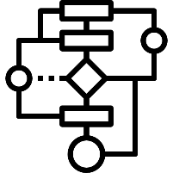
FW(FuzzyWuzzy)搜尋法
賽德克巴來
賽德克族
賽德克語
......
CKIP
文化記憶庫
文章
詞性分析
NER實體標注
文章NER關鍵字集合
賽德克人
查詢結果：
文章1...
文章2...
文章3...
文章N...
(賽德克人
,68分)
我要查賽德克巴萊
W
查詢問句
FuzzyWuzzy比對
列出與主題相關的文章

Slide 23
FW搜尋法運作方式
模糊
比對
分數：
Q:我想要查賽德克巴來
('賽德克', 90)
('賽德克人', 68)
('賽德克族', 68)
('賽德克語', 68)
賽德克X90
賽德克人X68
賽德克族X68
賽德克語X68
文章512280
托博闊是部分賽德克托魯閣群約17世紀。
關鍵字：賽德克
文章287232
微昂首注視前方，也注視著賽德克人死後將走過的hakaw utux（靈橋）。
關鍵字：賽德克人
文章285860
賽德克族乃是泰雅族之友系，係萬榮聚落主要族群。
關鍵字：賽德克族
文章509529
木瓜溪為花蓮溪之支流，「木瓜」（Vaguai、Bukuai或Mokui）為賽德克語的音譯。
關鍵字：賽德克語
本件作品的創作者為太魯閣族的西又．比林，為花蓮縣秀林鄉秀林村知名的木雕家，由於他在成長過程中耳濡目染父親的雕刻創作，當兵退伍後便開始傳承父親的木雕技藝，其創作理念及靈感是來自父執輩的生命經驗、童年環境和老人的互動，以及親身體驗山林的狩獵生活。由於曾花費四年時間確定自己的雕刻風格，在雕刻作品的刀痕上大部分都有「鱗片」工法表現，作品具有高度辨識性。<br>本件作品所描繪的人物是：Seediq（賽德克族）Tgdaya（德固達雅群）Mehebu（馬赫坡社）的部落頭目莫那魯道。創作理念為：莫那魯道以堅毅的大腳站在曠野之中，微昂首注視前方，也注視著賽德克人死後將走過的hakaw utux（靈橋），勇士堅握著手中的刀與獵槍，堅守著祖訓也代表著誓死奮戰捍衛土地的精神。

Slide 24
FW搜尋法效能評估
問句：宋元明清歷史故事
模糊關鍵字:('元明', 90), ('宋元', 90), ('明清', 90), ('故事館', 72), ('宋哲元', 60)
文章關鍵字 | 文章內對應文句 | 是否正確
明清, 宋元, 元明 | 周澄曾侍近現代書畫名家江兆申（1925-1996）研習書畫篆刻兼讀史書詩詞，繪畫創作取涉宋元明清歷代山水大家，包括清代石濤（1642-1718）等名家，博採眾長，融古出新。 | 是
明清 | 討論眷村改建保留與活化再生的「眷村文史座談」、明清及日據時代的臺灣眷村講座；於電視節目播出的「眷村訪查報導」及「表演藝術季」的劇團演出。 | 是
明清 | 芹壁聚落的開發，最早可追溯至明清時期，此地多作為中國大陸沿海漁民海上停泊休憩之地。 | 是
宋元 | 我鄉各島羅列東海，宋元以降不乏八閩丁壯渡海棲，止櫛沐胼胝或漁或耕夙夕慘淡於斯，營生先民敬天法祖尊神崇祇，其對天后神靈尤為頂禮，帡幪張覆無論除災去診抑或航海梯山無不四境蔭佑使民大和償安。 | 是

Slide 25
FW搜尋法效能評估
問句：皇民化運動時期相關人物
模糊關鍵字:('皇民化', 90), ('皇民化運動', 90), ('昭和12年（1937）4月皇民化運動時期', 70), ('昭和12年（1937）皇民化運動時期', 70), ('皇民化時期', 62)
文章關鍵字 | 文章內對應文句 | 是否正確
皇民化, 皇民化運動, 昭和12年（1937）4月皇民化運動時期 | 拔子公學校創立於大正2年（1913）4月1日，坐落於漢人聚落拔仔庄內。拔仔庄在清帝國後期便有軍隊進駐，並有移民隨之前來開墾，為花東移民史上最早開發的區域之一。昭和12年（1937）4月皇民化運動時期，拔子庄改為白川，校名也隨地名更為「白川公學校」。 | 是
皇民化, 皇民化運動, 昭和12年（1937）皇民化運動時期 | 大庄為今日花蓮縣富里鄉東里村的舊稱。此地居民多是西拉雅族人從南臺灣東遷至舊庄（今玉里長良），後續再往秀姑巒溪東岸遷至今日東里村一帶形成大部落，而稱為大庄。昭和12年（1937）皇民化運動時期將大庄改名為大里。 | 是
皇民化, 皇民化運動, 昭和12年（1937）皇民化運動時期 | 昭和12年（1937）皇民化運動時期，日本人把織羅、馬太林兩部落合併改稱「春日」，沿用至今。織羅派出所與觀音山派出所一樣都位於秀姑巒溪東側的海岸山脈山麓地帶，主要工作是原住民的「教化」，另外也擔任青年團、壯丁團、夜學會的指導，當時有壯丁團員50名、青年團員65名以及夜學會員87名。 | 是

Slide 26
FW搜尋法效能評估
問句：廟會紀念日
模糊關鍵字:('廟會', 90), ('日', 90), ('始政紀念日', 60), ('廟委會', 60), ('廟管會', 60)
文章關鍵字 | 文章內對應文句 | 是否正確
廟會, 日 | 作者李潼原名賴西安。出生花蓮，定居宜蘭縣羅東鎮。年輕時在校園民歌時代勤於歌詞創作，以〈廟會〉、〈月琴〉、〈散場電影〉最為膾炙人口。這本少年小說雖以童年趣事為主，但在敘述中，卻隱隱約約融入族群關懷與現實批判兩大主題。 | 是
廟會, 日 | 花鳥字，又稱龍鳳字，朝鮮半島稱為革筆畫或文字圖，日本稱為花文字，是用一些花卉和禽鳥的圖案拼寫成漢字，由飛白書演變而成，是一種字畫結合的藝術形式，一種多彩花鳥蟲魚組合書法。現存最中的花鳥字是唐代昇仙太子之碑上由武則天所書的花鳥字。而民間的花鳥字多於新春、廟會和一些節日集會中才可以看到。 | 是
廟會, 廟管會 | 擺暝：為農曆正月十四日，擺暝祭典多於當日早上9點開始至隔日清晨才謝神撤供，擺暝供品以廟內有2份素食及7份葷食供品，廟管會也會備辦一頭神豬供祭，此外另有多位會友敬獻7頭神豬，一次擺暝祭典共有8頭神豬一同敬獻，數量位居南竿之冠。 | 是

Slide 27
FW搜尋法效能評估
問句：古今書法家作品
模糊關鍵字:(書法, 90), (古, 90), (定今, 45), (七家, 45), (二家, 45)
文章關鍵字 | 文章內對應文句 | 是否正確
書法, 古 | 〈象外環中〉是書法家黃羣英（1920-2019）作品，釋文：「象外環中。泮翁」，姓名章：「泮翁八十五後作」（白文）、「黃羣英印」 （朱文）、引首章：「得自然」（朱文）、壓角章：「筆情墨趣」（朱文），鈐印：「乙酉」（朱文）、「用于書」（朱文）。 | 是
書法, 古 | 陳其銓精研甲骨金文、篆隸、草、真、行各體，並於晚年融會諸體，自創「綜體書法」，風格質樸超逸，富有拙趣，古意盎然。 陳其銓對書法推廣教育不遺餘力，民國69年（1980）他招集臺灣書法界人士創立「弘道書藝會」，民國88年（1999）正名為「中華弘道書學會」，以推廣書法教學、書藝創作為宗旨。 | 是
書法, 古 | 本物件為裱框書法作品，由馬祖新村社區168號住戶古玉英女士提供，照片翻拍的于右任的墨寶手稿，正是古女士的夫婿－劉元戎先生的珍藏。 | 是

Slide 28
FW搜尋法效能評估
問句：蔣中正介石經國的關係
模糊關鍵字:('經國', 90), ('中正', 90), ('蔣中正', 90)
文章關鍵字 | 文章內對應文句 | 是否正確
蔣中正, 經國, 中正 | 戰地政務期間，中興或是馬祖酒廠，不斷出品紀念酒，市場反應不是很好，庫存不斷增加，但是為何還要出產呢？主要目的在討好長官歡心。 中華民國元旦、國慶、台灣光復節，故總統蔣中正就職、生日，蔣經國總統就任以及重要節慶等，都會出品紀念酒，而且年年如此。而紀念酒瓶選擇，並非專業人士，長官認可就好，甚至印製反共標語。 | 是
蔣中正, 經國, 中正 | 本物件為郭師雄先生於民國54年所印製的《自反自勉錄》書籍，由馬祖新村社區49號住戶韓麟將軍所提供，韓麟先生為前國軍少將。 《自反自勉錄》是由先總統及行政院長蔣經國先生所著，記載蔣經國的人生感悟及從政心得，與其父蔣中正先生所著《自反錄》相同，皆是人生經驗及對國際情勢、治國方針的反思，為當時國民黨員及國民政府軍官所研讀之刊物。 | 是
蔣中正, 經國, 中正 | 本物件為韓麟將軍從軍時期與時任中華民國總統蔣中正先生之合影照片，為馬祖新村社區49號住戶韓麟將軍所提供，韓麟先生為前國軍少將。 照片中的韓麟將軍在最左側，蔣中正總統位於照片正中央，其餘人員為韓麟將軍同袍。 | 是

Slide 29
FW搜尋法效能評估
輸入40個問句，依模糊關鍵字加權排名
前10名文章內容相關(400個答案)依使用者主觀判定符合意圖的比例為92.8%
前5名文章內容相關(200個答案)依使用者主觀判定符合意圖的比例為94.8%

Slide 30
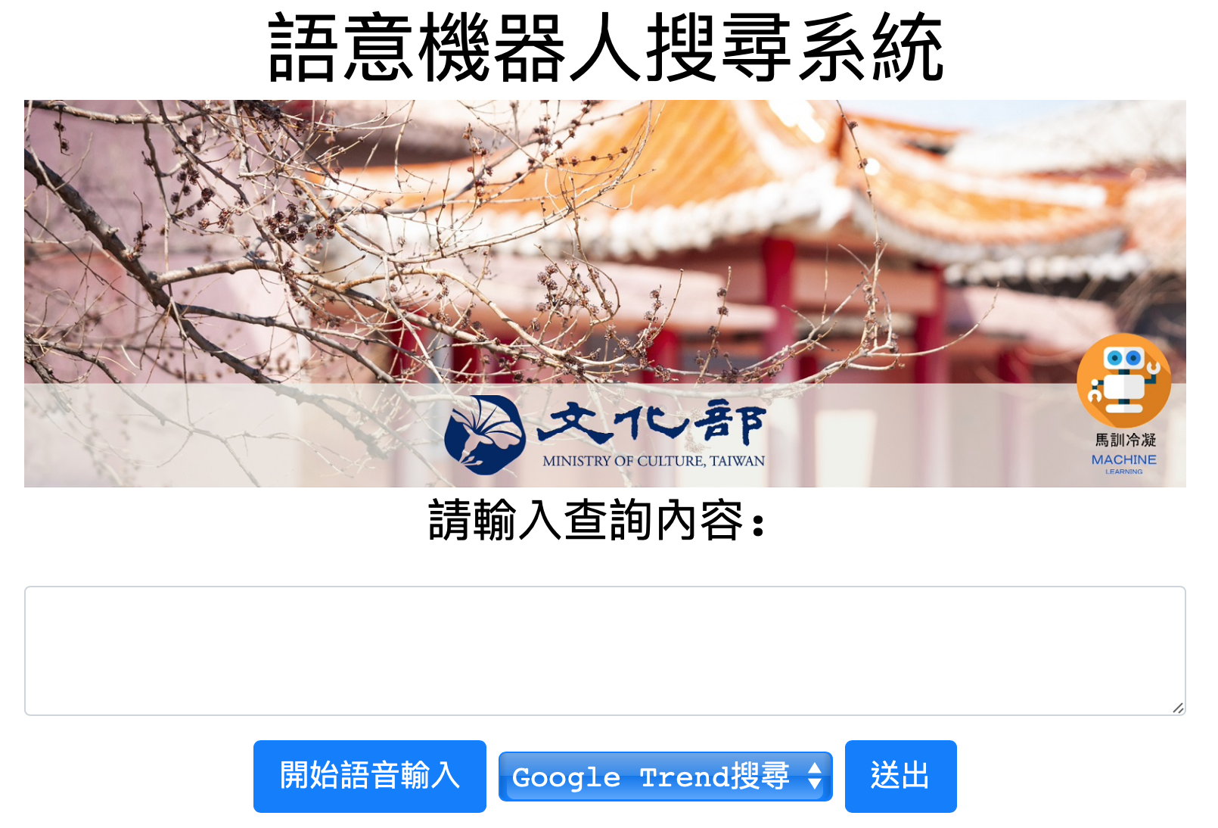
成果與已完成之工作項目
http://203.145.219.146:56077

Slide 31
成果與已完成之工作項目
文化部API介接
模型實作與效能驗證
GT搜尋法
FW搜尋法
ST搜尋法
Demo網站建置與回饋意見收集

Slide 32
商轉可行性
民間產業
導覽系統
搜尋引擎
客服機器人
教學產業
主題搜尋
政府機關
協助民眾存取政府資訊網站
政府資訊分析
提升民眾滿意度
減少人力成本

Slide 33
商轉可行性
解決的痛點
GT搜尋法比原搜尋系統更貼近使用者搜尋意圖。
FW搜尋法比原搜尋系統更能處理不精準的文字查詢。
ST搜尋法提供原搜尋系統無法提供之語意衍生查詢服務。
適用範圍廣（市場對象）
本方案可提供政府或民間企業網站基於語意之自然語言形態內容搜尋服務，適用範圍廣泛。
ST搜尋法可協助政府及民間企業管理內部語意相似之文件。

Slide 34
商轉可行性
市場需求高
多數網站提供搜尋功能尋找網站資料，可提供之搜尋效能，市場需求高。
系統具高移植性
系統採用python為主要語言，移植性高。
本系統可包裝成RESTful API與企業介接使用，不影響內部系統運作。
系統擴充性高，可動態增加文章內容。

Slide 35
商轉可行性
商業模式
本方案開發之搜尋引擎效能提升方案可技術轉移給新創公司或資訊整合公司，被服務對象可一次支付一定的金額買斷技術或支付少量的金額可以在一定時間段內完全免費使用，期滿按周或月收費。

Slide 36
成果創新亮點
傳統的搜尋引擎透過字串比對或子字串比對找尋文章內容，使用者所使用之關鍵字品質影響搜尋結果。因此，無經驗的使用者常找不到需要的資料。為解決上述困難，馬訓冷凝團隊提出GT搜尋法、FW搜尋法及ST搜尋法。
GT搜尋法以問句NER關鍵字為主題，結合Google Trend找出其他使用者對NER關鍵字進行組合搜尋時所採用之文字，透過更多相關關鍵字之組合可精確找出符合使用者意圖之文章。
FW搜尋法將使用者輸入之完整問句與網站文章之NER主題關鍵字進行模糊比對，可找出與使用者意圖相同或最接近之相似NER主題關鍵字集合。透過相似NER主題關鍵字集合搜尋文章可找出與使用者意圖相同或相近之文章及主題。
ST搜尋法將網站文章句子轉成句向量，語意相近之句子會有距離相近之句向量。 ST搜尋法將使用者問句轉成句向量，透過比對使用者問句句向量與網站文章句向量之相似度，來提供基於語意之文章搜尋。

Slide 37
結論與建議
本方案對於內容網站所提出之GT搜尋法、ST搜尋法及FW搜尋法，具有相當高的實用性，且具有易建置、易維護及易移植之特性，所採用之方法具有理論的支持。
解決了文化部文化記憶庫使用者搜尋找不到合適內容之問題，解題團隊提出之三種搜尋法可有效緩解使用者搜尋問題。
提出之GT搜尋法可依使用者意圖找到精確之文章內容。
提出之FW搜尋法可在不確定關鍵字正確性之情形下找出網站內具有相近關鍵字之文章。
提出之ST搜尋法可協助使用者以文章內之句子進行語意搜尋，幫助使用者衍生搜尋出更多感興趣之內容。
建議：提供更多的雲端運算，使訓練能夠加快速度。

Slide 38
企業互動
與企業聯絡記錄
日期 | 聯絡方式 | 聯絡內容
7/8 | E-mail | 莊處長聯絡窗口
7/13 | Line | 吳科長交換Line id 修訂合作備忘錄用字
7/21 | Line | 詢問合作備忘錄進度 聯絡文化記憶庫api承辦人
7/27 | Line | 追蹤MOU情況，取得MOU電子檔
7/28 | Line | 吳科長約定第一次會議時間
8/2 | U-meet | 下午2:00第一次線上會議 1.解題方法簡報 2.方法內容討論 3.討論未來合作開發系統可能性
8/20 | Line | 詢問第二次會議時間
8/27 | U-meet | 下午2:00第二次線上會議 1.進度報告簡報 2.方法內容討論 3.討論未來合作開發系統可能性

Slide 39
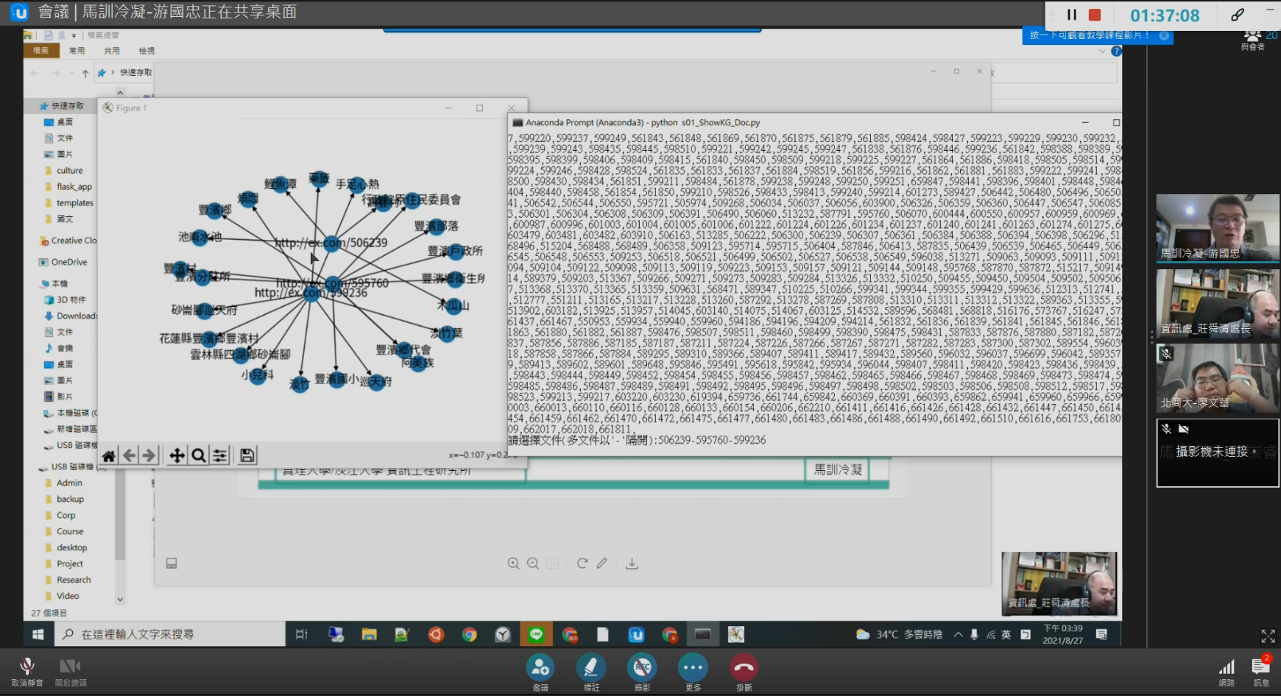
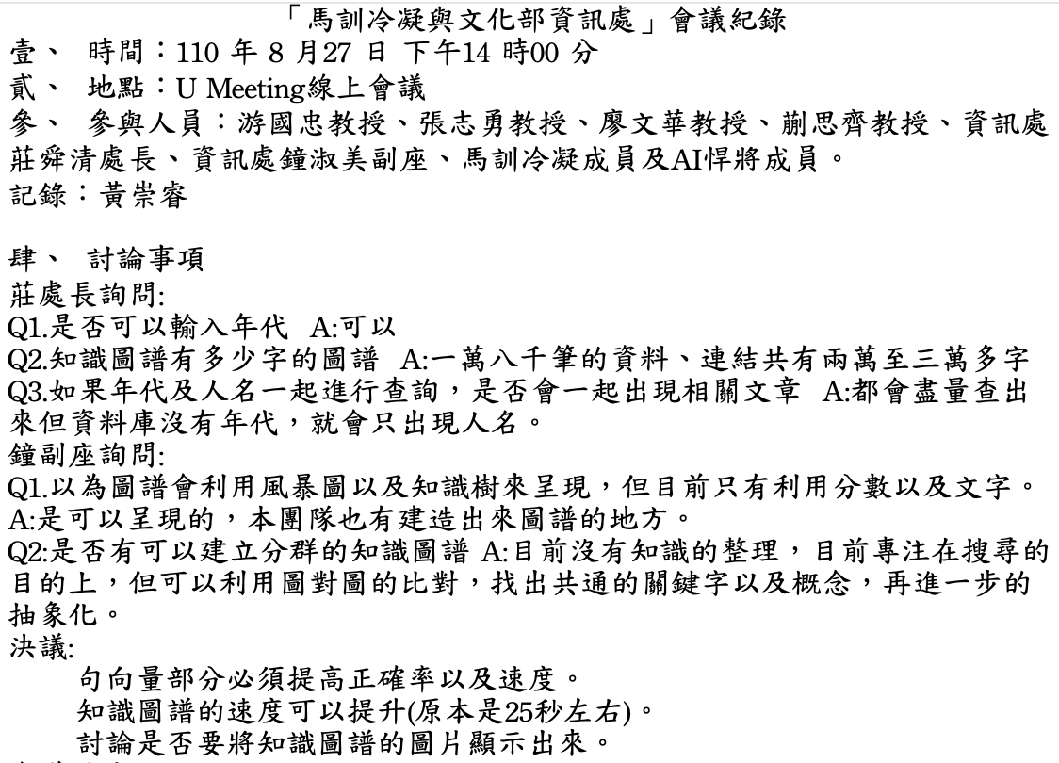
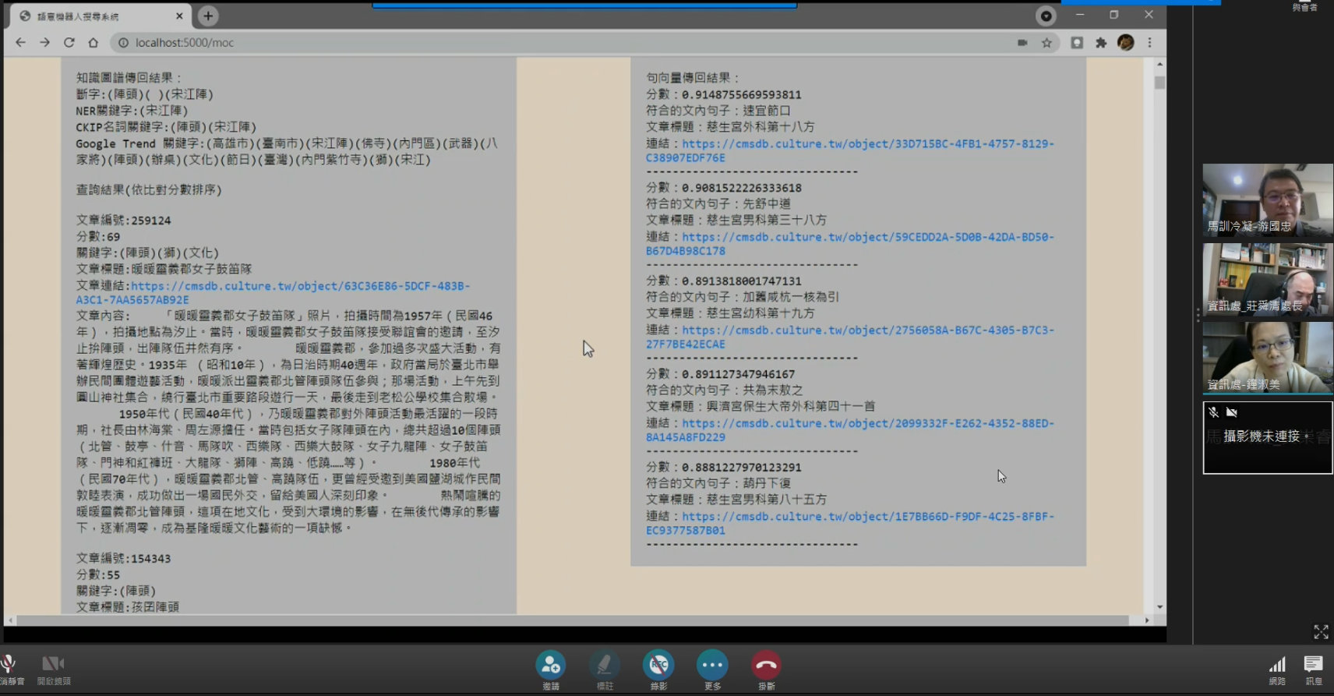
企業互動
與企業的開會紀錄

Slide 40
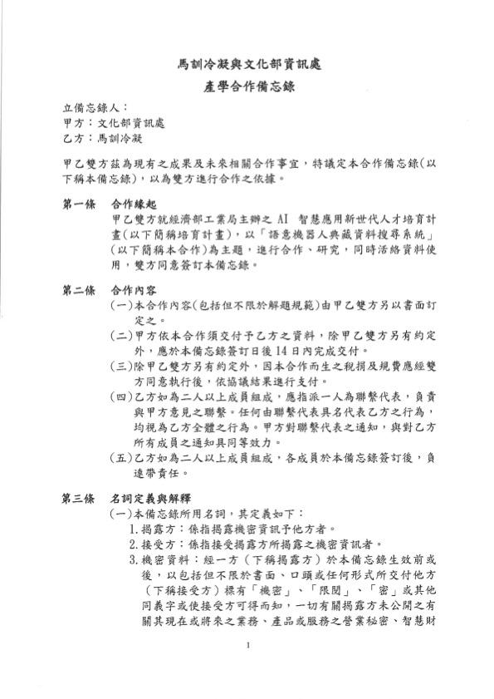
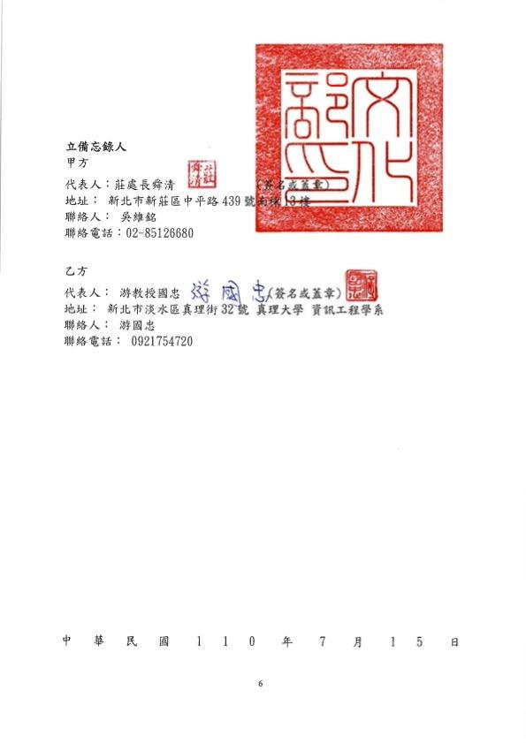
企業互動
與企業簽暑保密協議

Slide 41
簡報結束、感謝聆聽！

